Slide 1
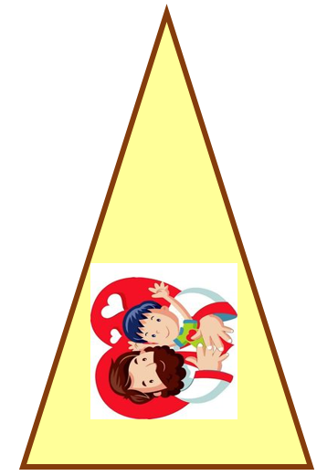

Slide 2
CUNA
MES DE NOVIEMBRE
BANDERIN: GRACIAS JESUS
http://clasesconalicia.com/cuna.html

